Slide 1
Vocabulary
Y7 German
Term 3.1 - Week 6
Natalie Finlayson / Rachel Hawkes
Date updated: 14/05/20

Slide 2
Codewörter (1/4)
lesen und hören
die Stunde
Die Detektive sucht das Codewort! Kannst du helfen?
STRENG GEHEIM
erreichen
schaffen
Es ist kein Verb.
Es ist ein Ort.
Es ist ein Land in Europa.
Es hat die SSC
suchen
Schottland
dauern
Wien
die Schweiz
fahren
viel, viele
dort
das Land
normalerweise
Notes:
In this activity and those that follow, students categorise the words in this week’s vocabulary set in order to work out, by process of elimination, which word is the codeword.
Suggested procedure
1/ Ask students to draw on their existing knowledge of German to work out the meanings of Codewörter and streng geheim. Draw attention to compounding and use of plural rule 4 in the title.
2/ Ask students to write down all the words in their books.
3/ On clicks, the clues appear. Reveal these one by one, giving students time to score out words that don’t fit the given category.
4/ Once all clues have been revealed, ask students ‘Was ist das Codewort?’
5/ Go through the clues again to check the answers. Elicit responses by asking e.g. ‘Welche Wörter sind Verben?’ On clicks, groups of words eliminated at each stage disappear, until only the solution remains.
Transcript
[z]
Frequency rankings of unknown vocabulary: Code [>4034] Detektiv [>4034] Europa [>4034] Verb [>4034] geheim [2527]

Slide 3
Codewörter
lesen und hören
die Stunde
Die Detektive sucht das Codewort! Kannst du helfen?
STRENG GEHEIM
erreichen
schaffen
Es ist blau.
Es ist keine Aktivität.
Es hat die SSC
Es ist ein Adverb.
suchen
Schottland
dauern
Wien
die Schweiz
Remember!
Adverbs describe how we do things
fahren
viel, viele
dort
das Land
normalerweise
Notes:
Frequency rankings of unknown vocabulary (cognates): Aktivität [1431] Adverb [>4043]
The bubble reminding students of the definition of an adverb primes them for the exercises to follow.
Transcript
[ei]

Slide 4
Codewörter
lesen und hören
die Stunde
Die Detektive sucht das Codewort! Kannst du helfen?
STRENG GEHEIM
erreichen
schaffen
Es hat nicht die SSC
Es hat keinen Artikel.
Es ist kein Ort.
Es ist ein Quantitätswort.
suchen
Schottland
dauern
Wien
die Schweiz
fahren
viel, viele
dort
das Land
normalerweise
Notes:
Frequency rankings of unknown vocabulary (cognates): Artikel [903] Quantität [>4043]
Transcript
[z]

Slide 5
Codewörter
lesen und hören
die Stunde
Die Detektive sucht das Codewort! Kannst du helfen?
STRENG GEHEIM
erreichen
schaffen
Es ist keine Stadt.
Es ist nicht gelb.
Es hat nicht die SSC
Es heißt gehen, aber mit Bus oder Rad.
suchen
Schottland
dauern
Wien
die Schweiz
fahren
viel, viele
dort
das Land
normalerweise
Notes:
The final clue provides a lead-in to the next exercise.
Transcript
[sch]

Slide 6
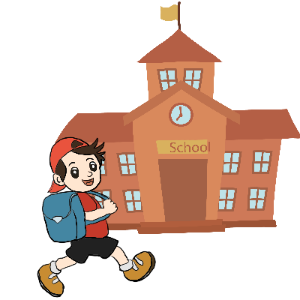
Gehen oder fahren?
Vokabeln
German has two words meaning ‘to go’.
WIEN
gehen
fahren
to go (on foot)
to go (by transport)
Ich gehe in die Schule.
Wir fahren nach Wien.
When choosing a translation for ‘to go’, always ask yourself – by foot or transport?

Slide 7
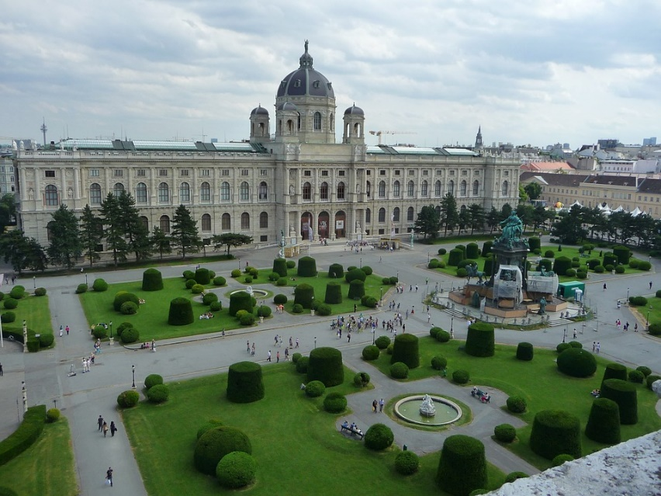
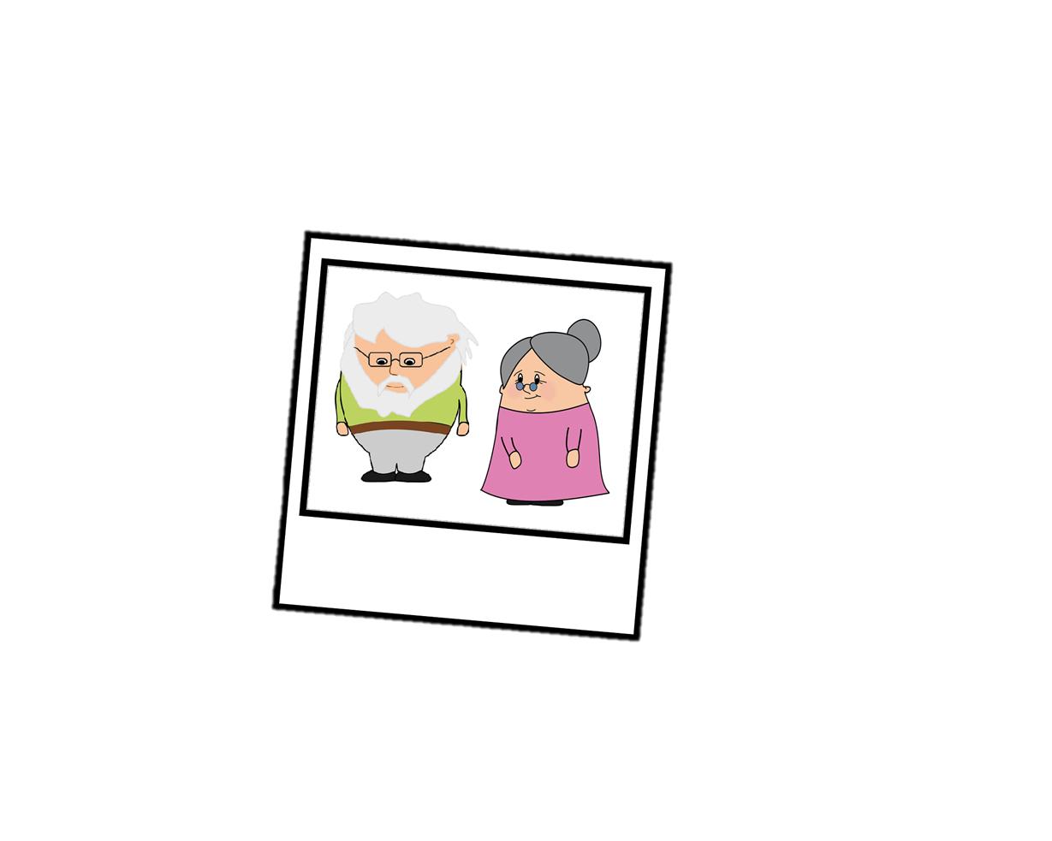
Gehen, fahren oder sein?
lesen
Wolfgang und Mia bekommen eine Postkarte!
Wer macht was? Schreib Verbformen!
_____
1. Hallo! Heute sind wir in Wien!
2. Wir sind im Moment im Stadtzentrum.
3. Heute Nachmittag gehen wir ins Kunsthistorisches Museum. Wir können laufen. Das dauert fünf Minuten!
4. Tante Laura ist in der Schweiz.
5. Ich denke, sie geht jeden Tag auf den Markt. Das schafft sie in eine Stunde.
6. Am Wochenende fahren wir auch in die Schweiz.
7. Wir fahren nach Zürich. Dort gehen wir zusammen auf eine Party! L.G. Oma u. Opa
_____
_____
Das Kunsthistorische Museum, Wien
_____
Tipp: Welche Präpositionen gibt es? Und welche Artikel haben die Wörter?
_____
_____
_____
_____
Notes:
Here, students revise knowledge of accusative and dative case with prepositions in, auf as well as the preposition nach, and practise new knowledge of the difference between gehen and fahren.
First, students must look at the prepositions and articles to decide whether movement or location is being talked about.
If they decide a verb of movement is required, they must then use context to work out whether the person is likely to be going by foot or by transport.
Then, they write the correct form of gehen, fahren or sein. Remind students that they need to look for the pronoun / subject of the sentence to get the correct form.
Students should be able to work out the meaning of Kunsthistorisches Museum using their knowledge of the word Kunst, and the cognate historisch [752], though they may need some guidance as the preposition ins is separated from the noun Museum. A pictured of the Kunsthistorische Museum appears on a click as the last animation of this slide.
Point out and explain the postcard abbreviations L.G. (Liebe Grüße) and u. (und).
Frequency rankings of unknown vocabulary (cognates): Karte [1191] Tipp [3035] Zentrum [1110] historisch [752]

